Slide 1

Objectif 3 – Usine chimique
Nombre de participants : 8 à 10
Rôles : 2 chasseurs d’escorte, 2 SEAD, 4 Strike.
Durée estimée : 2h à 2h30.
Situation :
Une usine chimique, frappé à plusieurs reprise entre 2006 et 2013, a été remise en service. La destruction de cette usine est une priorité d’autant qu’une première livraison est déjà prévue, un train est arrivé sur site.
Distance : Kobuleti – Novorissiysk = 250nm.
Soutien :
Awacs : Magic – 305.000 Mhz
Tanker P&D : ARZ Kuban – Texaco 5/8 – 272.000 Mhz – 72X – FL280 – 440kts GS
Tanker Boom : ARZ Kuban – Arco 5/8 – 274.000 Mhz – 74X – FL250 – 440kts GS
Déroutement :
Sochi – ATC 256.000 Mhz
Fréquence radio :
Awacs : Magic – 305.000 Mhz
Mission : Package # selon chef de mission.
Coordonnées :
Usine chimique :
PLL N 44°45’07.27" E 37°51’55.92"
LLDM N 44°45.121' E 37°51.932’
MGRS 37 T DK 10201 56029
Alt 867ft/264m

Slide 2
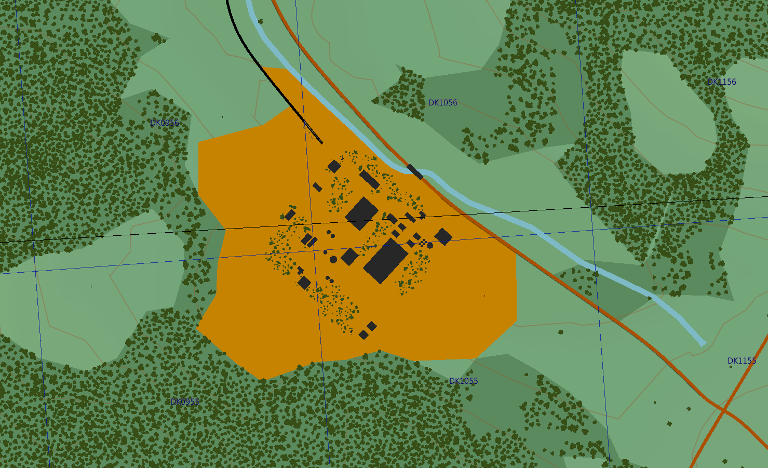
Objectif 3 – Usine chimique
Cibles :
Le train, côté nord du site.
Les 4 batiments de synthétisation et de production chimique.
Le condensateur.
Menaces :
Aériennes : une CAP de deux chasseurs peut être sur zone.
Anti-aériennes :
Un site SA-8 Gecko.
Deux ZSU Shilka en protection rapproché.
Engagement :
Air-air : Libre.
Air-sol : Libre.
Zone de chargement
Bâtiment 1
SA-8
Bâtiment 2
Condensateur
Bâtiment 3
Bâtiment 4

